Slide 1
数论
Ribbon_Fish
From Konjoke Alliance

Slide 2

欧几里得定理
对于任意两个整数 a 和 b（其中 b≠0），它们的最大公因数（GCD）满足：
$$\gcd\left(a,b\right)=gcd⁡(b,a mod b)$$

Slide 3
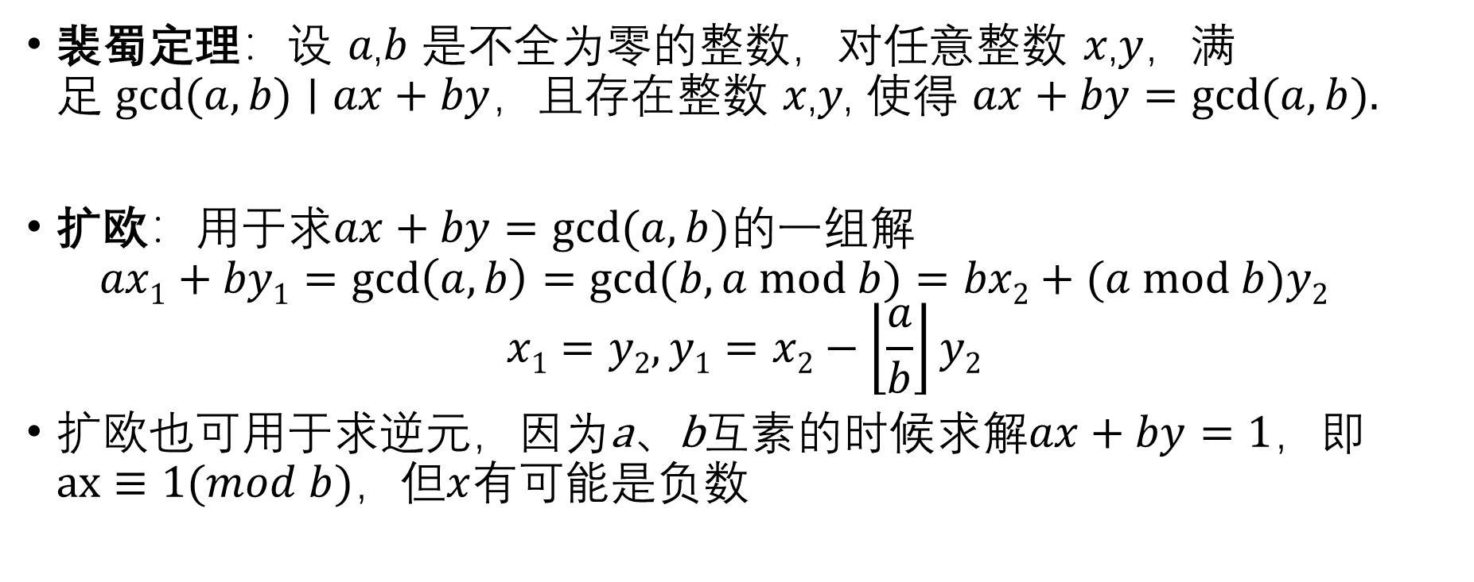
裴蜀定理 & 扩展欧几里得定理
裴蜀定理：设 𝑎,𝑏 是不全为零的整数，对任意整数 𝑥,𝑦，满足 $gcd⁡(a,b)∣ax+by$，且存在整数 𝑥,𝑦, 使得 $ax+by=gcd⁡(a,b).$
扩欧：用于求$ax+by=gcd(a,b)$的一组解
$$ax1+by1=\gcd\left(a,b\right)=gcd⁡(b,a mod b)=bx2+(a mod b)y2$$
$$x1=y2,y1=x2−\left\lfloor \frac{a}{b}\right\rfloor y2$$
扩欧也可用于求逆元，因为a、b互素的时候求解$ax+by=1$，即 $ax≡1(mod b)$，但$x$有可能是负数

Slide 4

扩展欧几里得定理
扩欧还可以用于求解线性同余方程$ax≡b(mod c)$，转化成$ax+by=c$求解，当且仅当$gcd\left(a,b\right)| c 时$有解$。$
$\text{在原版扩欧方程左右同时乘以} c/\gcd\left(a,b\right)可得ax+by=c$的一组解$x0,y0$，通解$x=x0+bt ; y=y0−at$($t$取任意整数)

Slide 5
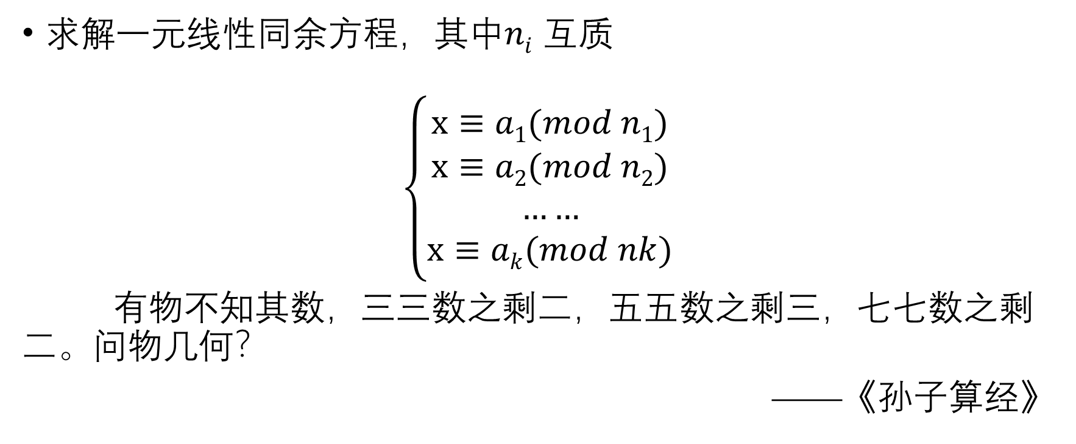
中国剩余定理
求解一元线性同余方程，其中$ni$ 互质
$$\left\{\begin{aligned}x≡a1(mod n1) \\ x≡a2(mod n2) \\ …… \\ x≡ak(mod nk)\end{aligned}\right.$$
有物不知其数，三三数之剩二，五五数之剩三，七七数之剩二。问物几何？
——《孙子算经》

Slide 6
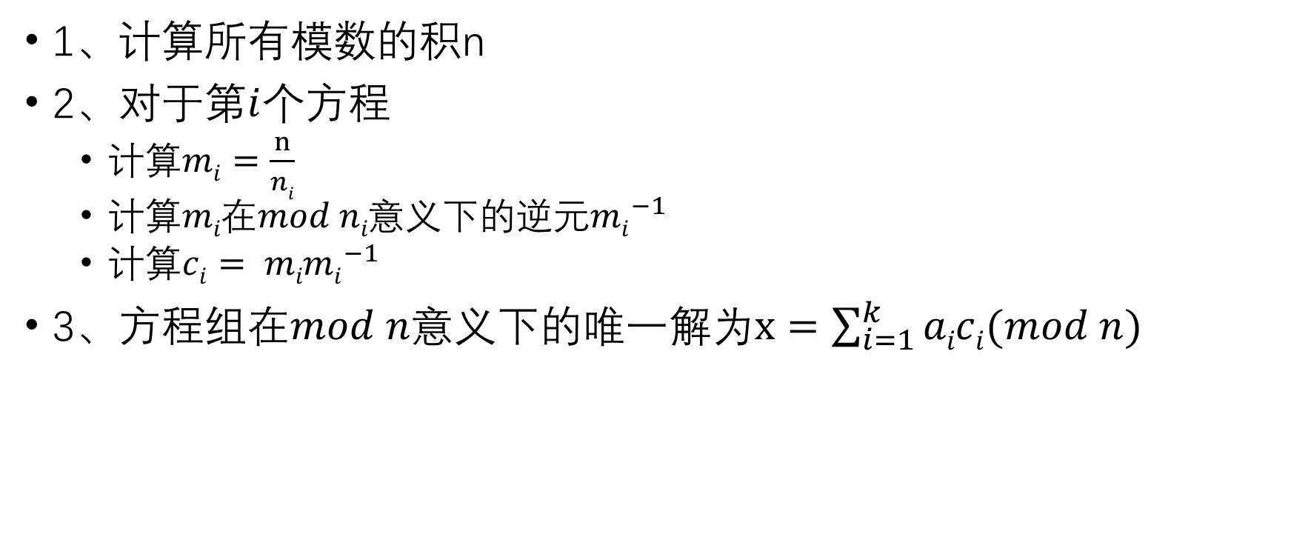
中国剩余定理
1、计算所有模数的积n
2、对于第$i$个方程
计算$mi=\frac{n}{ni}$
计算$mi在mod ni意义下的逆元{mi}^{−1}$
计算$ci= {mimi}^{−1}$
3、方程组在$mod n$意义下的唯一解为$x=\sum_{i=1}^{k}{aici(mod n)}$

Slide 7
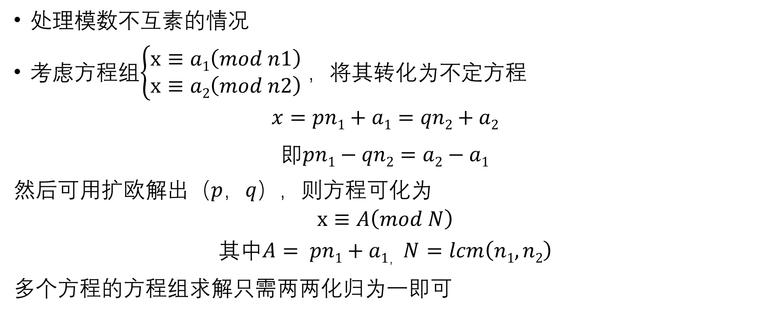
扩展中国剩余定理
处理模数不互素的情况
考虑方程组$\left\{\begin{aligned}x≡a1\left(mod n1\right) \\ x≡a2\left(mod n2\right)\end{aligned}\right.$ ，将其转化为不定方程
$$x=pn1+a1=qn2+a2$$
即$pn1−qn2=a2−a1$
然后可用扩欧解出$（p，q），$则方程可化为
$$x≡A\left(mod N\right)$$
$$其中A= pn1+a1，N=lcm\left(n1,n2\right)$$
多个$方程的方程组求解只需两两化归为一即可$

Slide 8
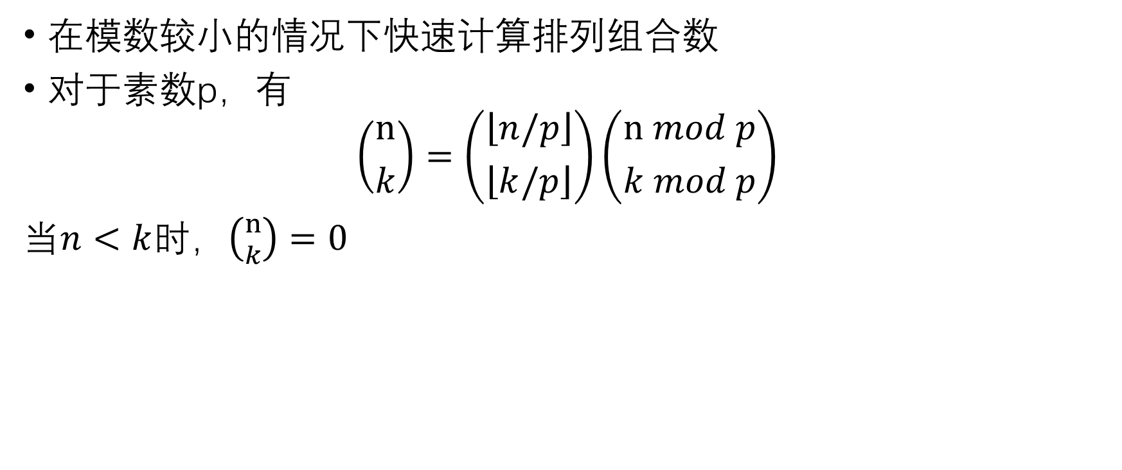
卢卡斯定理
在模数较小的情况下快速计算排列组合数
对于素数p，有
$$\left({n \atop k}\right)=\left({\left\lfloor n/p\right\rfloor \atop \left\lfloor k/p\right\rfloor }\right)\left({n mod p \atop k mod p}\right)$$
当$n<k$时，$\left({n \atop k}\right)=0$

Slide 9
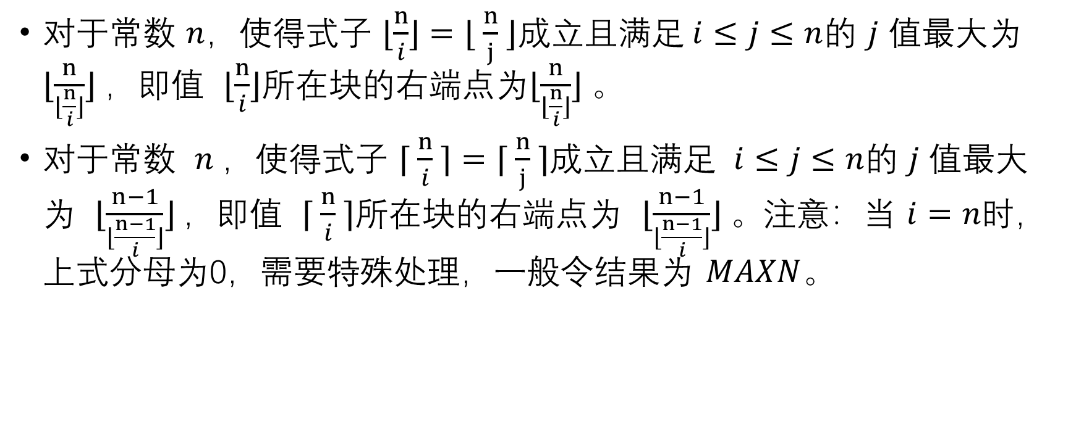
数论分块
对于常数 $n$，使得式子 $⌊\frac{n}{i}⌋=⌊ \frac{n}{j} ⌋$成立且满足$i≤j≤n$的 $j$ 值最大为$⌊\frac{n}{⌊\frac{n}{i}⌋}⌋$，即值 $⌊\frac{n}{i}⌋$所在块的右端点为$⌊\frac{n}{⌊\frac{n}{i}⌋}⌋$。
对于常数 $n ，$使得式子 $⌈ \frac{n}{i} ⌉=⌈ \frac{n}{j} ⌉$成立且满足 $i≤j≤n$的 $j$ 值最大为 $⌊\frac{n−1}{⌊\frac{n−1}{i}⌋}⌋$，即值 $⌈ \frac{n}{i} ⌉$所在块的右端点为 $⌊\frac{n−1}{⌊\frac{n−1}{i}⌋}⌋$。注意：当 $i=n$时，上式分母为0，需要特殊处理，一般令结果为 $MAXN$。

Slide 10
例题讲解
https://vjudge.net/contest/737294

